Slide 1


GloSource AI
한국 공급사를 처음 찾는 해외 바이어에게
“진짜 공장인지” 먼저 확인해주는 리서치 도구
Business Proposal · glosourceai.com · hello@glosourceai.com

Slide 2
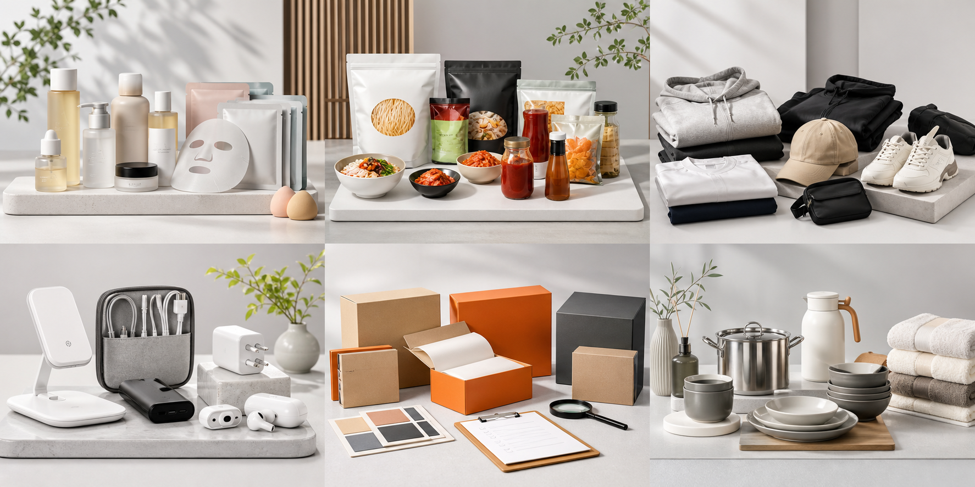
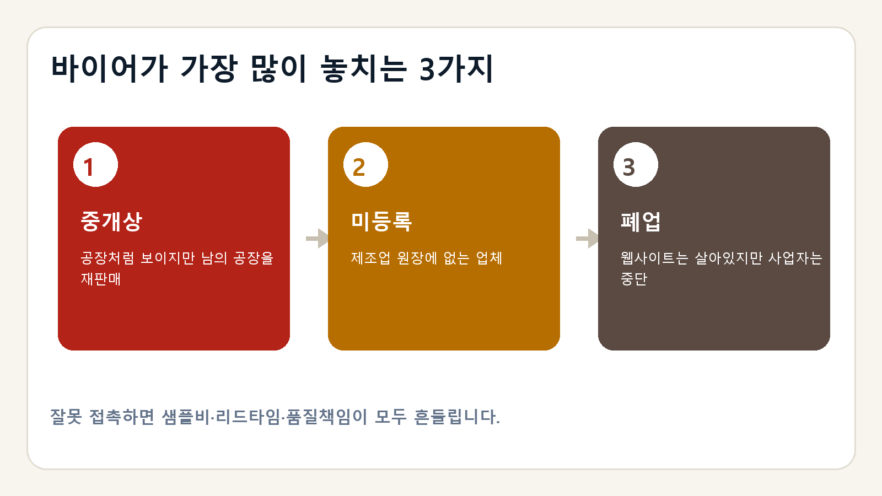
검색 상위가 곧 공장은 아닙니다
Buyer problem
바이어는 샘플비를 보내기 전
제조사·인증·폐업 여부를 확인해야 합니다.

Slide 3
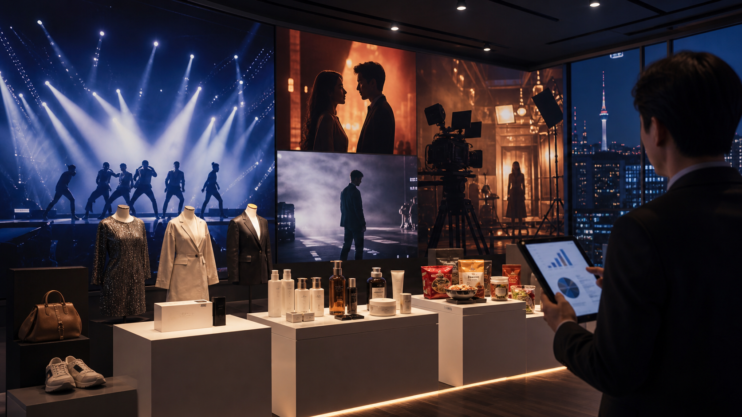
문제는 커지고 있습니다
K-Beauty export demand is expanding, and small buyers are entering Korea for the first time.
$11.4B
#2
2025 한국 화장품 수출
세계 화장품 수출 순위
69.8%
90초
중소기업 수출 비중
검증 shortlist 목표
대형 유통사는 이미 공급망이 있습니다.
GloSource는 처음 한국을 찾는 소규모 바이어를 위한 도구입니다.

Slide 4
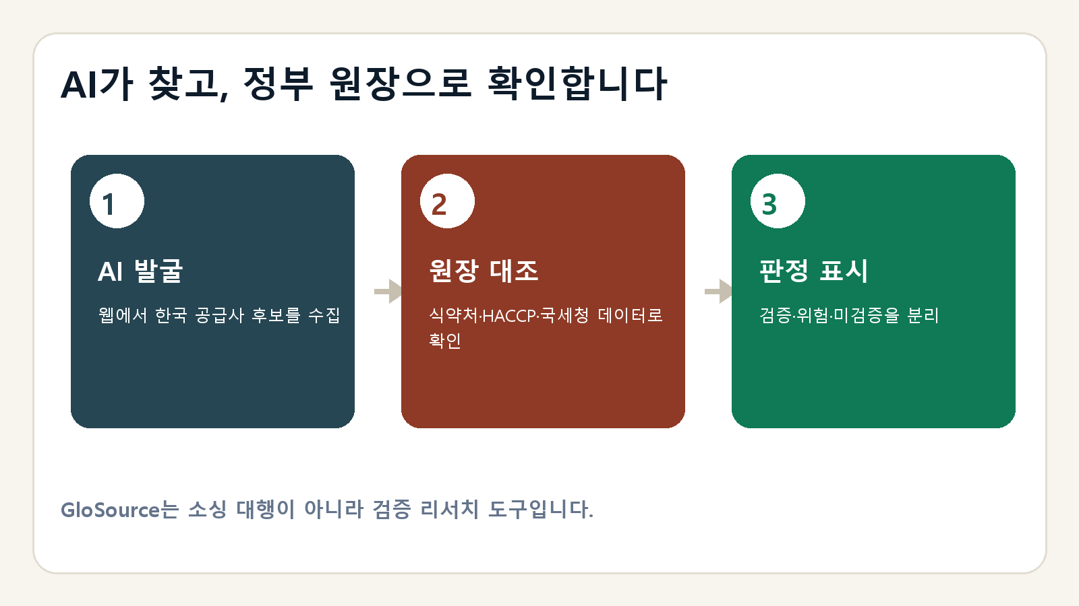
AI 추천이 아니라, AI + 정부 원장 대조입니다
Discovery and verification are separated.

Slide 5
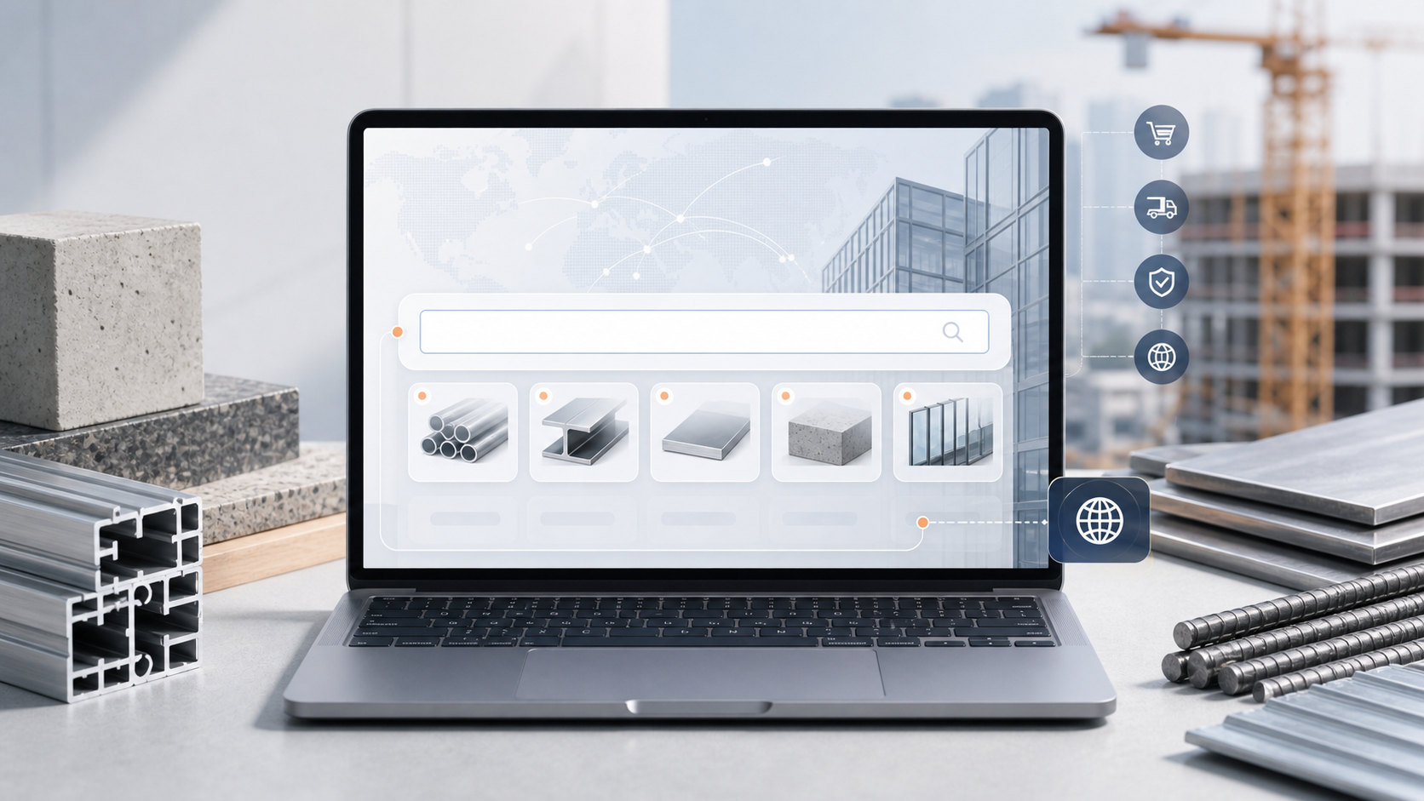
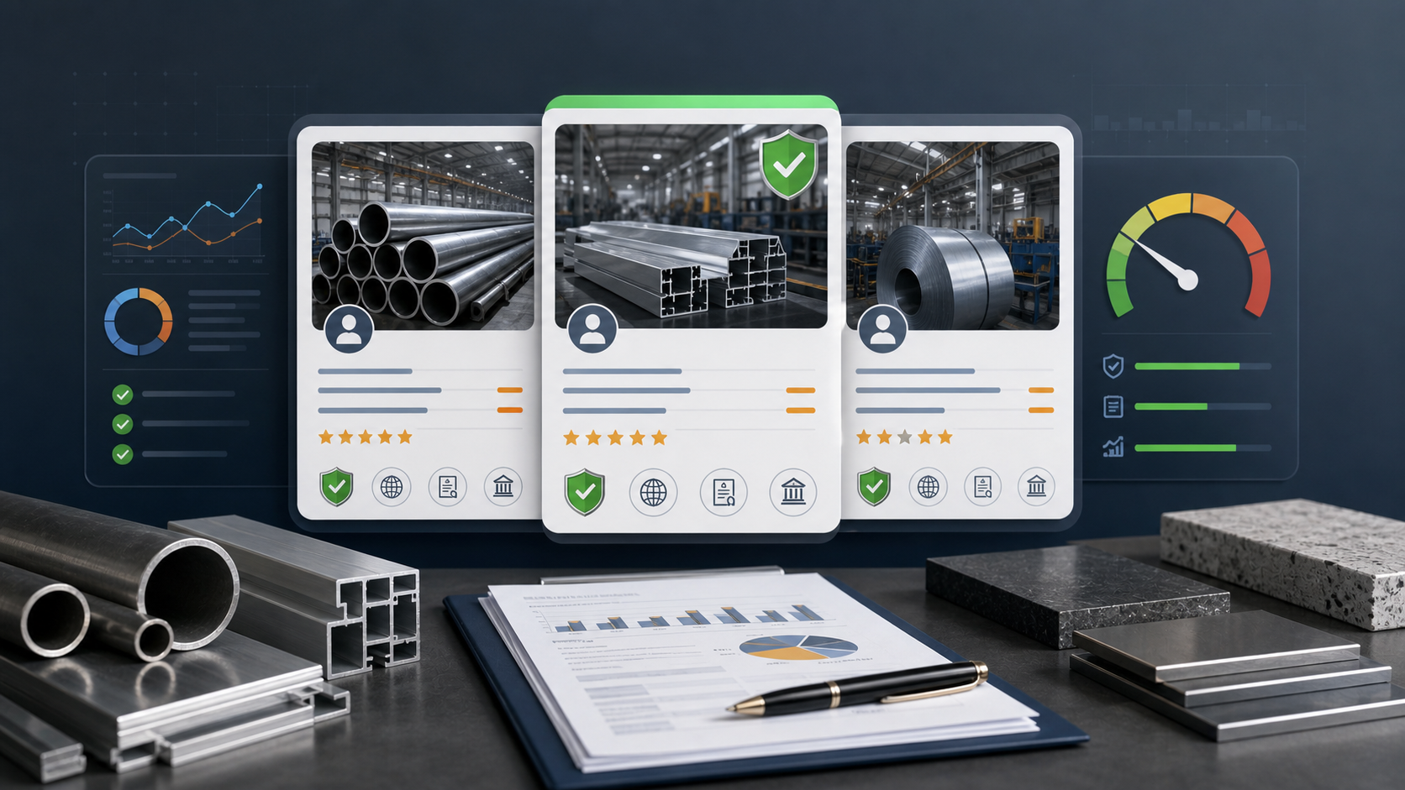
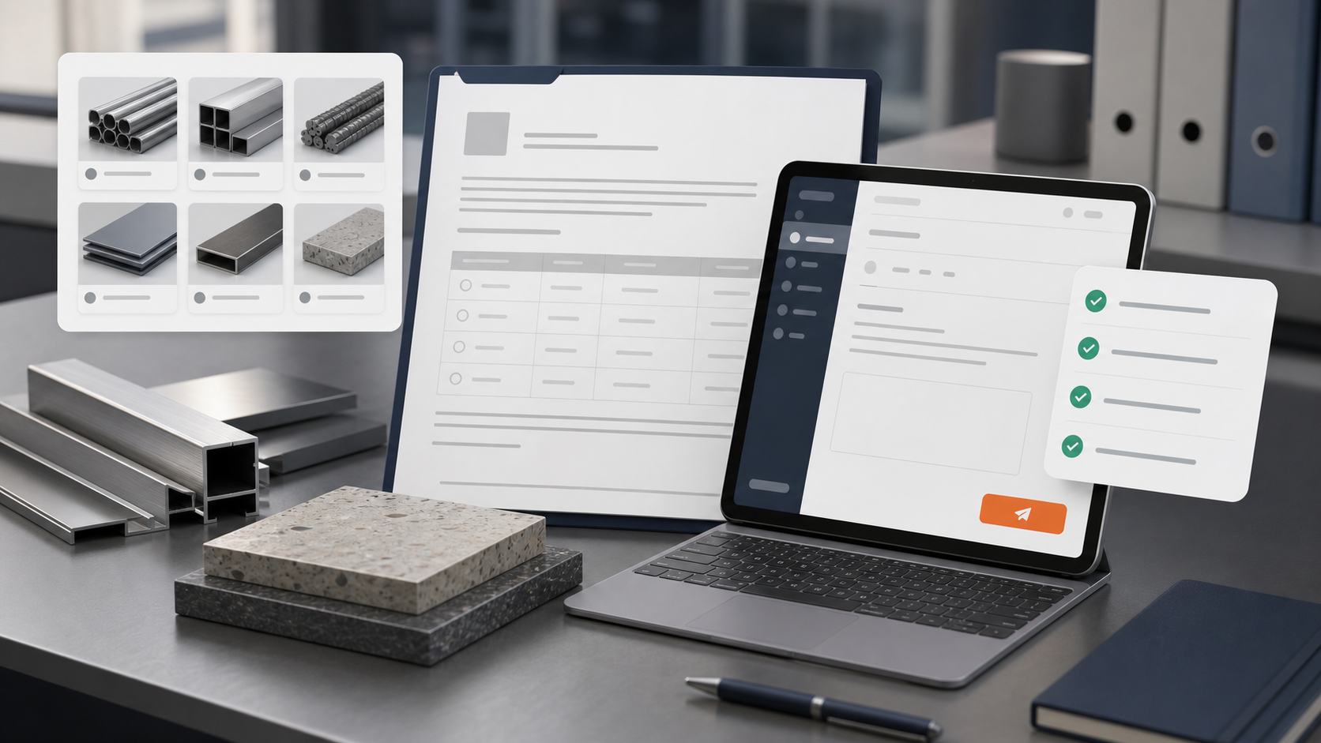
고객은 제품 조건만 입력합니다
Then GloSource turns it into a verified shortlist.
1. Brief
2. Verify
3. RFQ

Slide 6

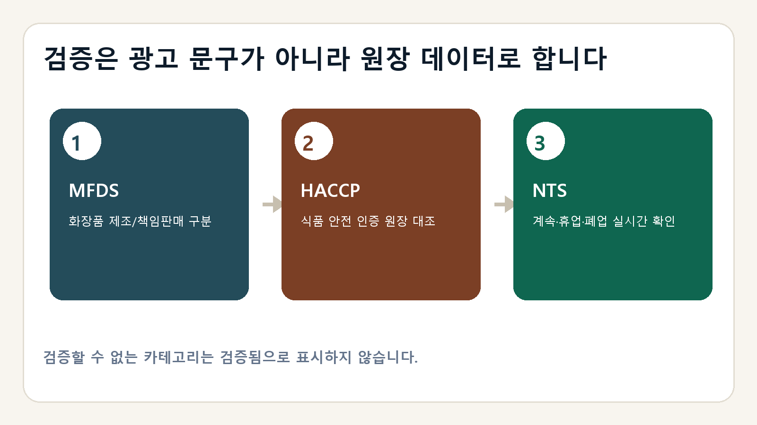
검증의 기준은 정부 원장입니다
No badge without registry evidence.
검증 가능 / 위험 / 미검증을 분리 표시

Slide 7

결과물은 바로 의사결정에 쓰는 리포트입니다
Shortlist, evidence, red flags, RFQ draft.
제조사 vs 중개상
CGMP / HACCP 대조
국세청 영업상태
MOQ·리드타임 비교
영문 RFQ 초안
고객이 직접 한국어 원장을 뒤지는 시간을 줄이고,
위험한 후보를 먼저 걸러냅니다.

Slide 8
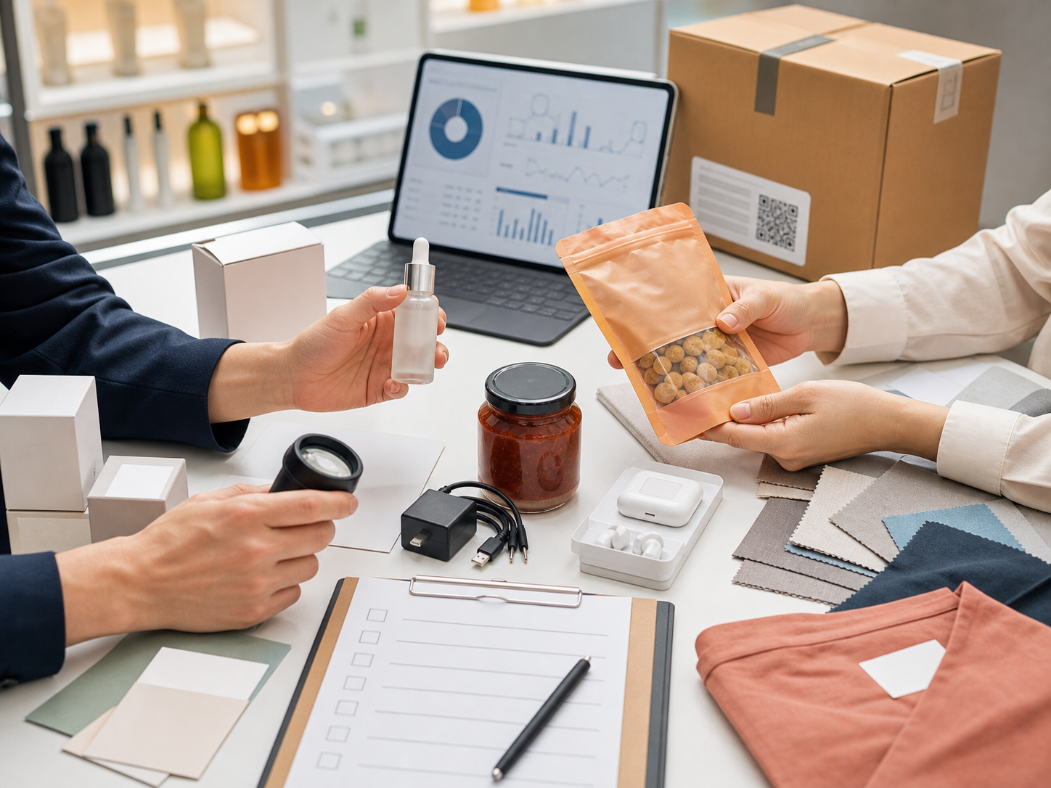
하지 않는 것을 분명히 합니다
Trust comes from boundaries.
소싱 대행
하지 않음
공장 감사
하지 않음
물류·거래 중개
하지 않음
검증 불가를 검증됨 표시
하지 않음
우리는 공급사를 팔지 않습니다.
확인 가능한 사실을 팝니다.

Slide 9
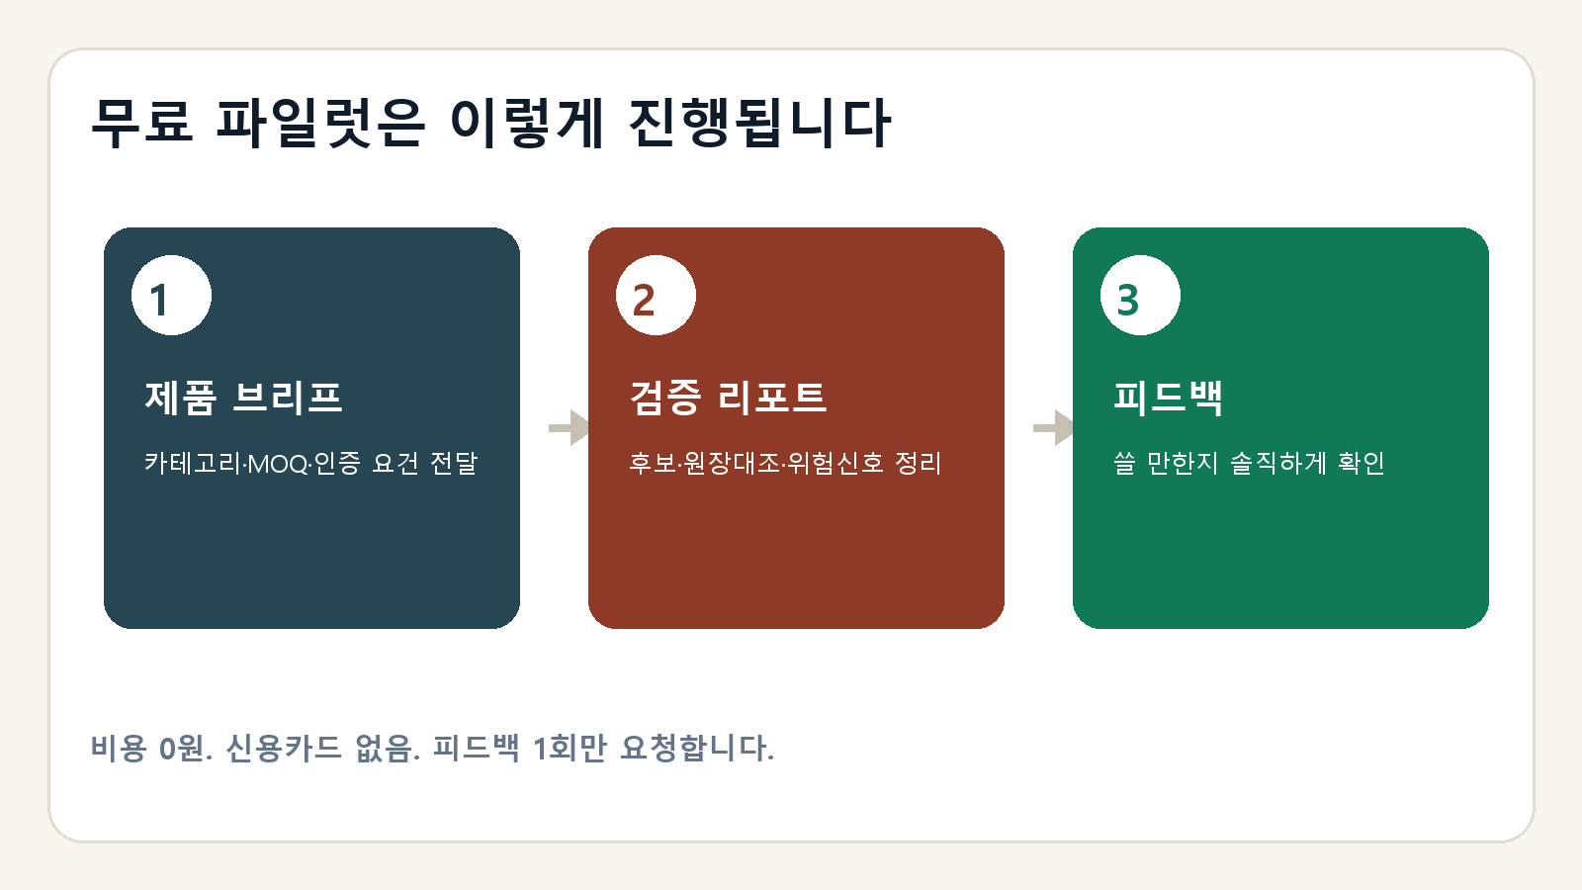
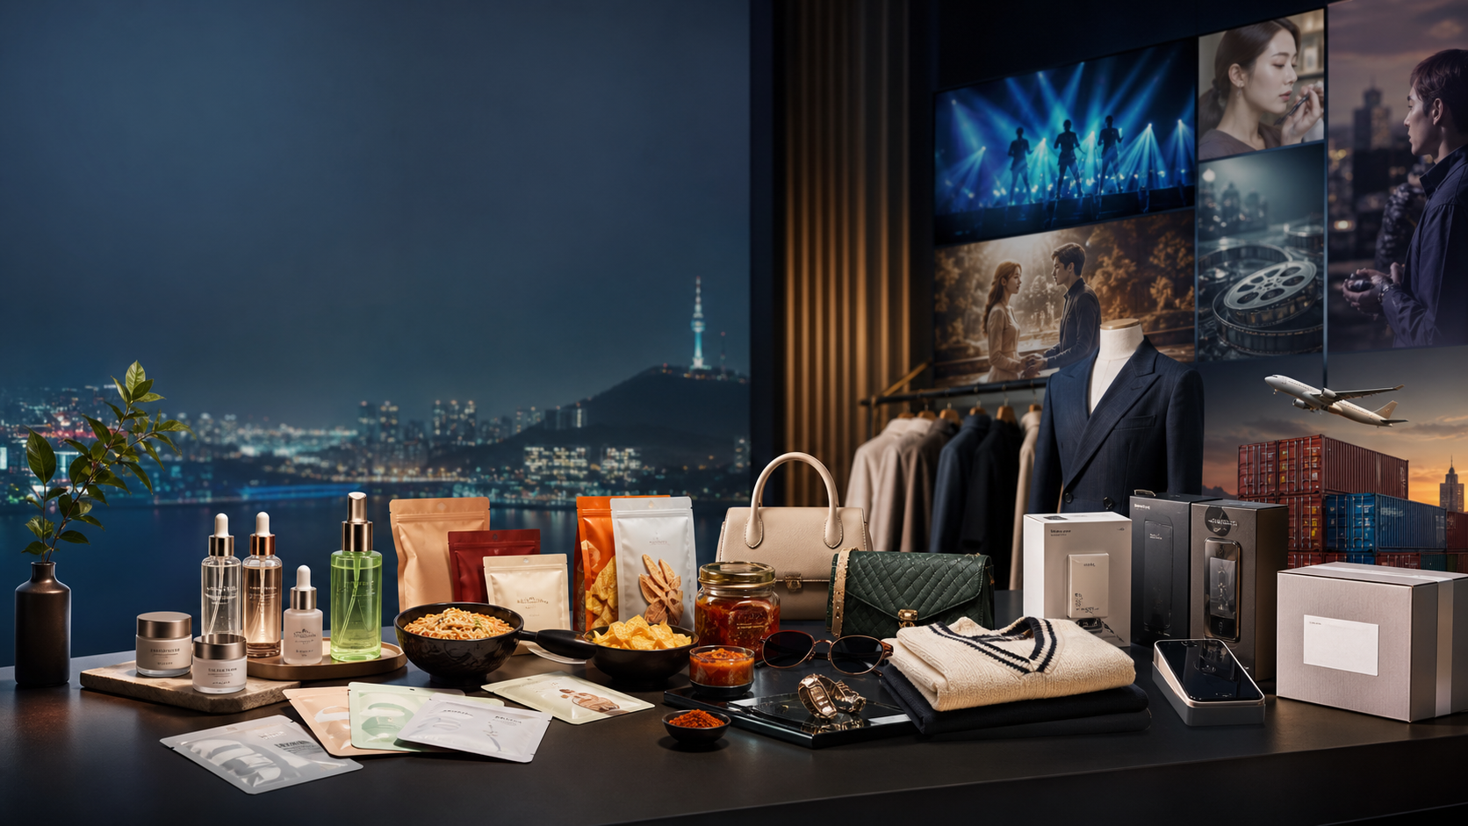
처음 고객에게는 무료 파일럿부터 제안합니다
No card. No fake promise. One honest feedback loop.
무료 리포트 1건
→ 솔직한 피드백 1회

Slide 10
유료 전환은 검증 후에
Simple subscription, already wired through Polar.
Free
Starter
Pro
Business
$0
$39
$99
$249
10 searches
40 searches
100 searches
300 searches
per month
per month
per month
per month
현재 고객 레퍼런스는 없습니다. 그래서 먼저 무료 파일럿으로 검증합니다.

Slide 11
기관·플랫폼에는 검증 레이어를 제공합니다
For trade agencies, accelerators, B2B platforms.
공동 마케팅
회원사 제공
한국 공급사 검증 콘텐츠
기관 단위 라이선스
데이터 협력
플랫폼 임베드
원장 대조 결과 피드백
API/위젯 연동
첫 단계는 대규모 계약이 아니라 소수 회원사 무료 파일럿입니다.

Slide 12
무료 공급사 검증 파일럿을 시작하세요
제품 카테고리 · MOQ · 인증 요건을 보내주시면
검증 shortlist와 RFQ 초안을 먼저 드립니다.
hello@glosourceai.com
glosourceai.com

